Slide 1
Föräldramöte IFK Eskilstuna P2018
7 maj - 26

Slide 2
Dagens agenda
Ledarstab
Spelarutbildningsplan
Säsongsplanering
Ordning och reda
Närvaro/Sportadmin
Utmaningar / Fotbollens spela, lek och lär
ADMIN
Sponsring
Landslagets fotbollsskola
Övrigt
Silje Kotte, RF-SISU

Slide 3
Ledarstab
Tränare/Ledare Admin
Abdi-Rashied Hussein Gabriella Lundberg Bilby
Carol Levavic Linda Sundman
Christian Fransson Sofia Erlandsson
Dani Barkah
Jimmy Lundberg
Johan Gilleved
Johny Chachela Kakos
Mats Edlund
Rasmus Linde
Viktor Alf

Slide 4
Spelarutvecklingsplan
Vi vill skapa en rolig och trygg miljö där barnen utvecklas och vill fortsätta spela fotboll.
I den här åldern handlar det mycket om att:
  lära sig hantera bollen
  våga prova själva
  och få många bollkontakter
Vi kommer därför träna mycket på:
  att driva bollen
  att våga utmana
  att passa och ta emot
  att försöka vinna tillbaka bollen när vi tappar den
Vi tränar mycket genom spel, så barnen lär sig genom att spela och vara i situationer.
Det viktigaste för oss är att barnen vågar prova.
Det är helt okej att göra misstag, det är så de lär sig.
När vi spelar matcher är fokus inte resultat, utan att alla får spela och utvecklas.
Från er som föräldrar önskar vi:
  att ni hejar och uppmuntrar
  att ni låter barnen fatta egna beslut
  och att ni inte styr spelet från sidan

Slide 5
Säsongsplanering
Träningstider
Onsdagar 17.30 – 18.45 Balsta
Söndagar 09.30 – 10.45 Balsta
Träningsmatcher på gång ev. mot Triangelns IK och Torshälla Nyby IS.
Föräldramatch/Avslutning
21 juni
Uppstart igen v. 32
SAMMANDRAG
24 maj – Ärla/Stenkvista
6 juni – Eskilstuna City och Jäders IF
28/29 juni – IK Viljan Strängnäs
22/23 augusti – Eskilstuna Södra FF
23 augusti – Triangelns IK
5 september – IFK Eskilstuna
19 september – Kvicksunds SK

Slide 6
Ordning och reda
Förhållningsregler
Vi lyssnar när någon pratar.
När en tränare eller lagkompis pratar är vi tysta och lyssnar. Då blir träningen bättre för alla.
Vi är schyssta mot lagkompisarna.
Vi peppar varandra, säger snälla saker och hjälper varandra.
Vi gör vårt bästa.
Alla gör sitt bästa utifrån förutsättningarna. Vi kämpar och har kul tillsammans!
Fokus på träningen.
På träningarna hjälps vi åt att hålla fokus på övningarna, så att det blir roligt och utvecklande för alla.

Slide 7
Närvaro/Sportadmin
Har alla Sportadmin?
Glöm inte bort att anmäla / avanmäla er till träningar och matcher.

Slide 8
Utmaningar? Hojta till!
Fotbollens Lek och Lär
Instagram
ifk_eskilstunap2018

Slide 9
Admin
Pågående försäljning till lagkassan, 5 maj-31 maj
Vikten av att dyka upp och ta ansvar för tilldelade pass
Kioskansvar vecka 31
Fotografering

Slide 10
Försäljningsresultat 2025
Nordic spice: 12 477 kr
Kakservice: 24 614 kr
Bingolotter IFK: 2 417 kr

Slide 11

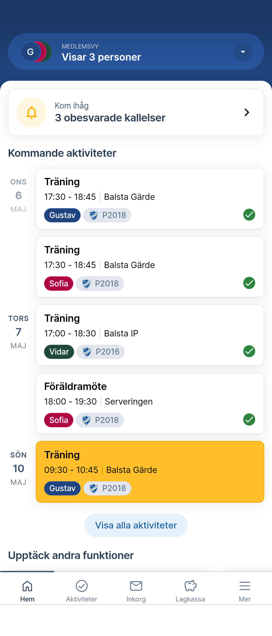
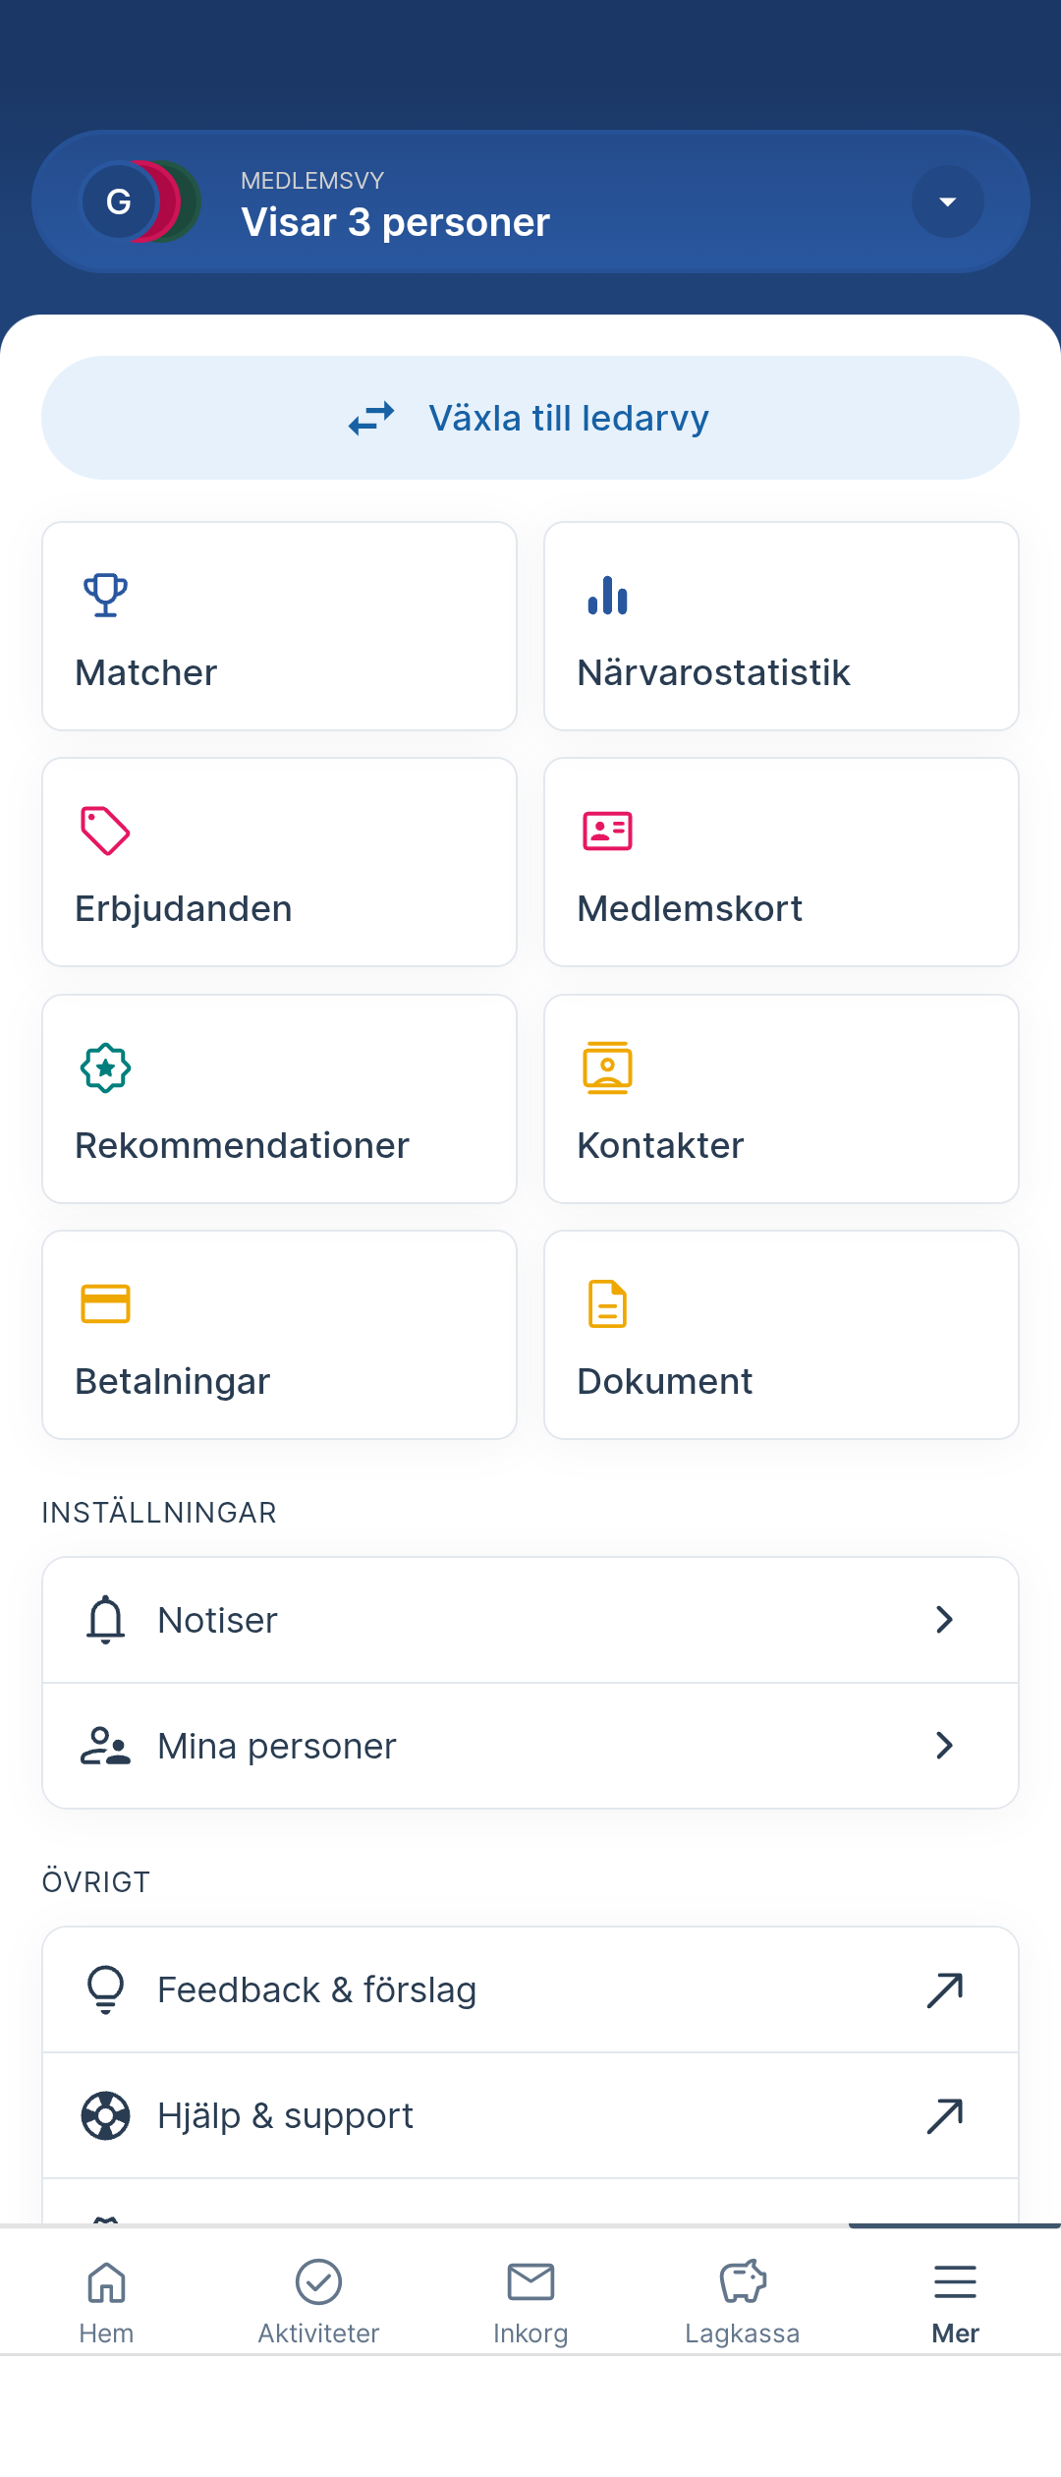
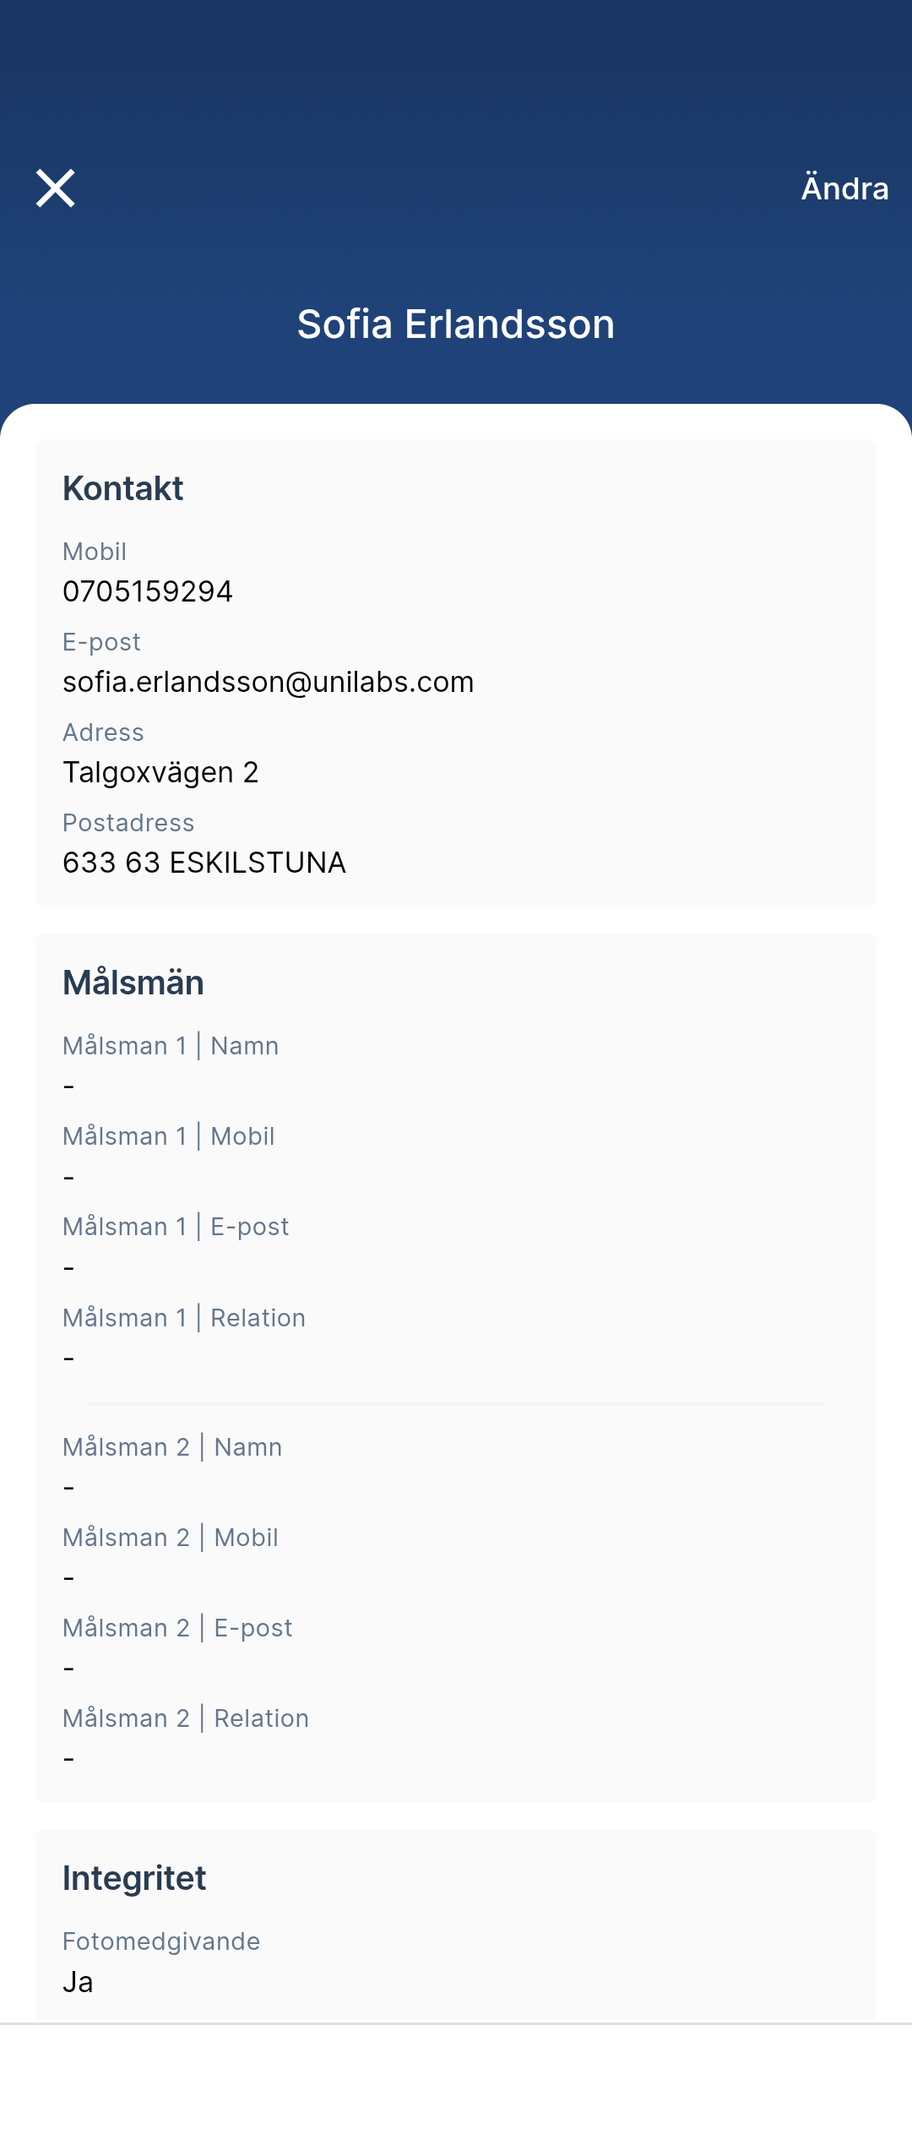
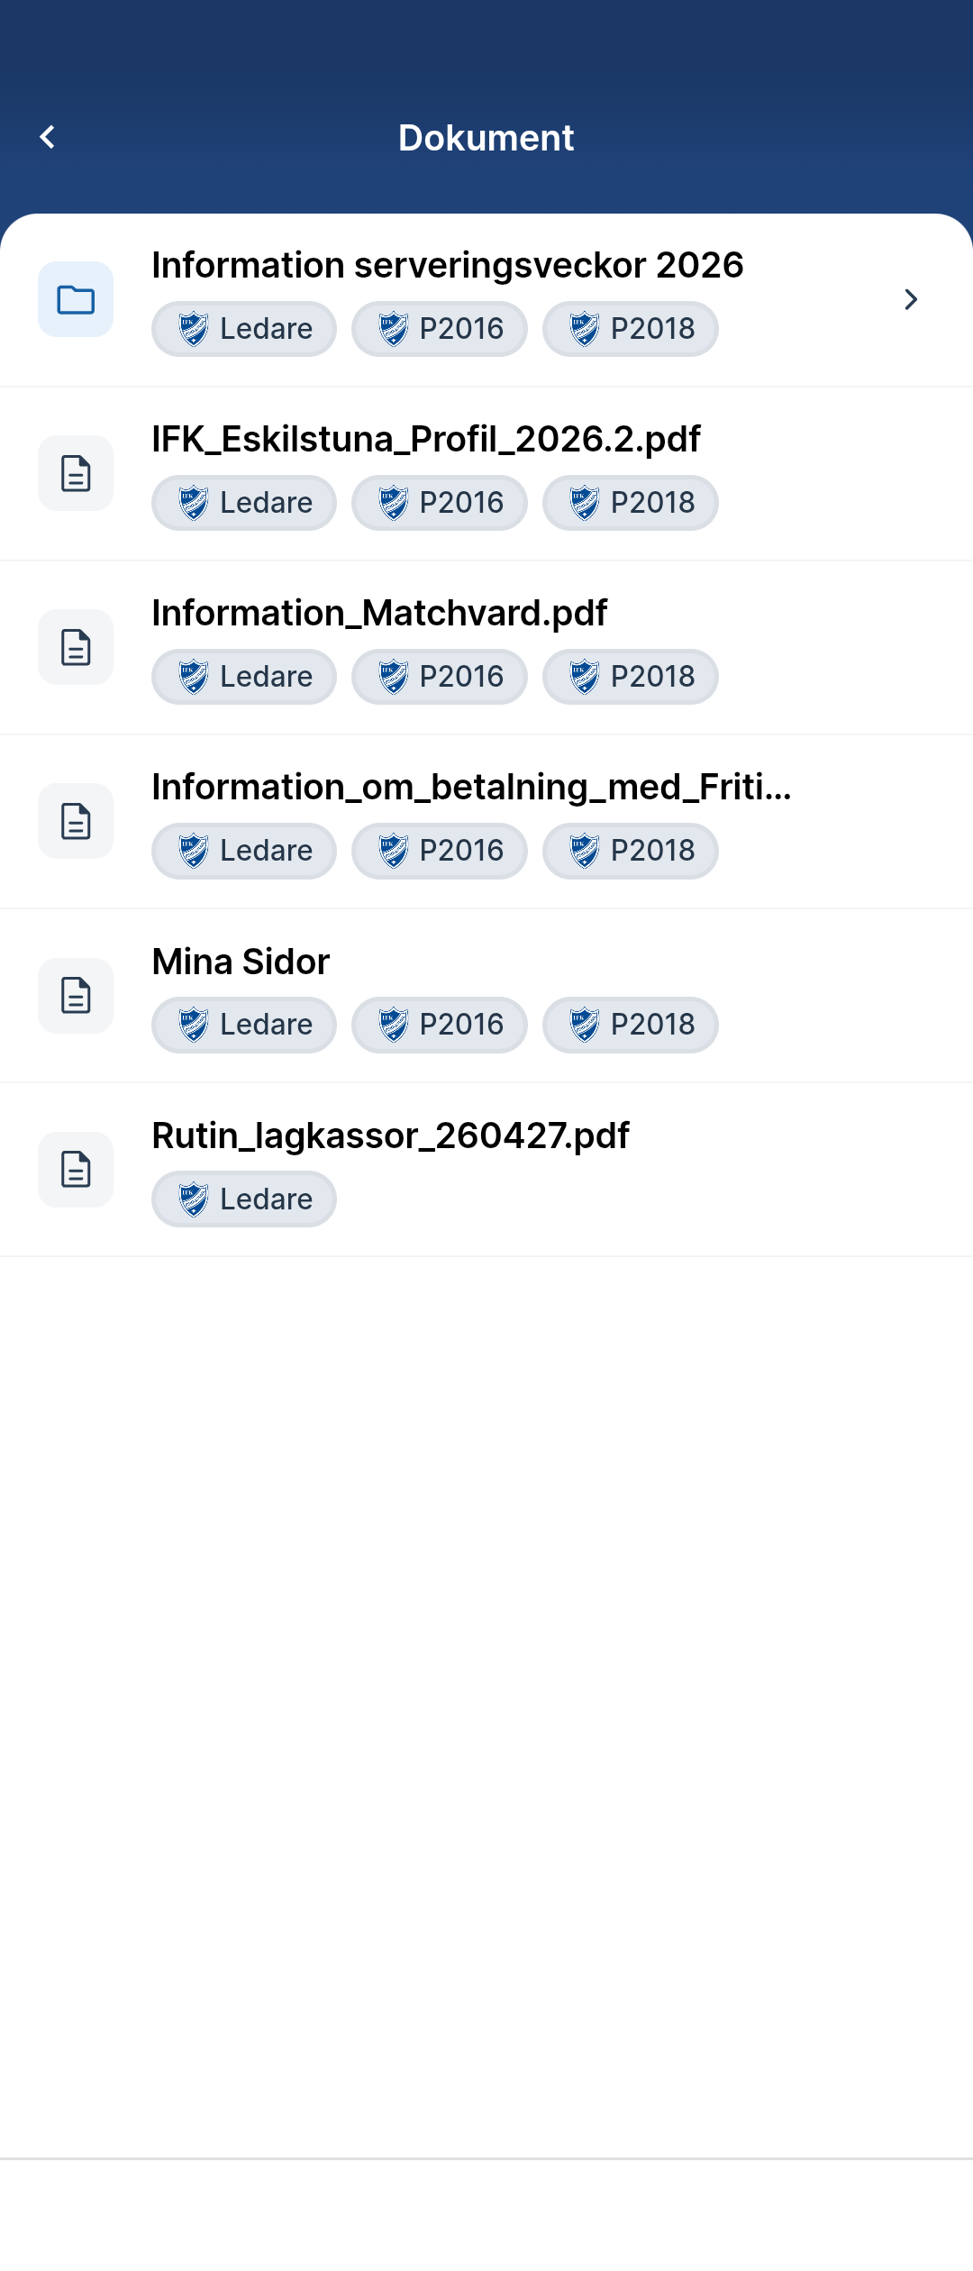
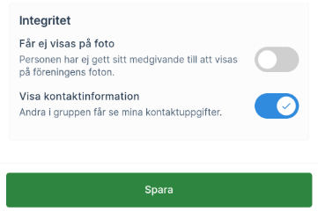
SportAdmin
Föräldramöte P2018 VT 2026
Aktiviteter
Inkorg
Mer
Ställ in notiser
Mina personer
Närvarostatistik
Hjälp&support
Klicka på “ändra”
Fyll i namn, mail och mobil
Fotomedgivande?
Visa kontaktinfo 👍
Info om matchvärd
Instruktioner för kioskvecka
Protokoll

Slide 12
Sponsring

Slide 13
Landslagets Fotbollsskola

Slide 14
Slutligen…
Övriga frågor?

Slide 15
Silje Kotte
RF-SISU

